Slide 1
РетейлГрупп
2026-02-25
Краткое презент
📞
+7 800 555-35-35
📍
г. Москва, ул. Тверская, 35
🌐
www.retailgroup.ru
Внедрение системы DataPulse позволило компании "РетейлГрупп" сократить неликвиды, оптимизировать оборотные запасы, а также повысить точность прогнозирования спроса на 20%. В результате эти изменения помогли снизить доходы на 3% в год.
💬
Компания является федеральным ритейлером, работающим с оборотом в 680 млрд руб./год при наличии 2 400 магазинов и 12 млн транзакций в день.
Notes:
Презентуем данные внедрения DataPulse в розничной сети компании РетейлГрупп. Эта система обеспечила значительные улучшения в управлении запасами и прогнозировании спроса. Давайте рассмотрим ключевые моменты реализации и полученные преимущества.

Slide 2


Данные Анализ
25 февраля 2026г.
Масштабируемая аналитическая платформа
Kafka и Airflow
Решение Kafka и Airflow обрабатывает потоки данных с высокой скоростью и обеспечивает эффективное управление задачами.
Kubernetes-кластер
Платформа аналитики, ориентированная на масштабирование, использует микросервисную архитектуру для обработки 850 000 событий в секунду и обеспечивает хранение 2,8 терабайтов ежедневных данных.
Kubernetes-кластер из 186 узлов обеспечивает надежное хранение и устойчивость аналитических данных.
Notes:
Платформа аналитики, ориентированная на масштабирование, использует микросервисную архитектуру для обработки 850 000 событий в секунду и хранения 2,8 терабайтов ежедневных данных. Решения Kafka и Airflow обеспечивают потоковую обработку и управление,

Slide 3
Искусственный Интеллект
25 февраля 2026
Наши модели ML
Прогноз спроса, прогнозирование цен, персонализированные рекомендации, обнаружение аномалий и NLP реализованы с использованием модели LightGBM, TFT, CatBoost и Two-Tower Model. Модели показывают точность 91,3% и экономят 14,2 млрд рублей в год.
Прогноз спроса и цен
Рекомендации и экономия
Модели LightGBM и TFT обеспечивают высокую точность прогноза 91,3%.
CatBoost и Two-Tower Model обеспечивают 14,2 млрд руб./год экономии.
Notes:
Наши ML-модели показывают высокую точность и экономический эффект. LightGBM и TFT используются для прогноза спроса и цен, обеспечивая 91,3% точности, а CatBoost и Two-Tower Model обеспечивают экономию в 14,2 млрд рублей в год. Эти решения демонстриру

Slide 4
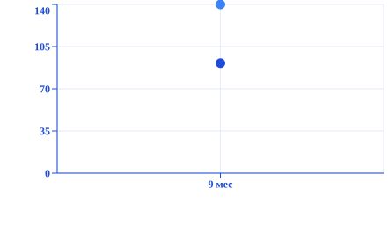
Торговая сеть
2026-02-25
Результаты и вклад команды в 9 месяцев
Результаты работы команды за девять месяцев показывают улучшение показателей эффективности. Увеличена точность прогнозов спроса, снижены случаи отсутствия товаров на полках. Экономический результат пр
140
Value
Description
105
+0% growth
+0% growth
70
Value growth over the period.
Description growth over the period.
35
0
9 мес
Value
Description
Notes:
За 9 месяцев команда повысила точность прогноза до 91,3% и снизила уровень недостачи до 3,1%. Бюджет в 1,86 млрд ₽, 84 специалиста обеспечили экономический эффект 14,2 млрд ₽ в год.

